Slide 1
IMPUESTO A LAS GANANCIAS

Slide 2
INGRESOS POR SU ACTIVIDAD HABITUAL
RESIDENTES EN EL PAÍS: POR LAS RENTAS DE FUENTE ARGENTINA Y EN EL EXTERIOR
PERSONAS FISICAS Y SOCIEDADES INDIVISAS (TABLA ART. 94)
Early history of money and finance
RESIDENTES EN EL EXTERIOR: POR LAS GANANCIAS DE FUENTE ARGENTINA (RESP. SUSTITUTO)
SUJETOS ALCANZADOS
Types of finance
PERSONAS JURIDICAS Y SOCIEDADES (25% AL 35%)
Functions of 0money
POR TODOS LOS INGRESOS DE LA EMPRESA

Slide 3
Persona física – Persona jurídica
EJERCICIO FISCAL
AÑO CALENDARIO
EJERCICIO COMERCIAL
VENCIMIENTO DE LA PRESENTACIÓN
MAYO
AL 5º MES DEL CIERRE DEL EJERCICIO
ANTICIPOS
5 BIMESTRALES A PARTIR DE JUNIO
10 MENSUALES A PARTIR DEL 6º MES DEL CIERRE DEL EJERCICIO.

Slide 4
Tipos de rentas
1° Cat.
Devengado
Locación de inmuebles
2° Cat.
Percibido
Rentas de capitales
3° Cat.
Devengado
Empresas y sociedades
Percibido
4° Cat.
Ingresos del trabajo personal en relación de dependencia y otras rentas

Slide 5
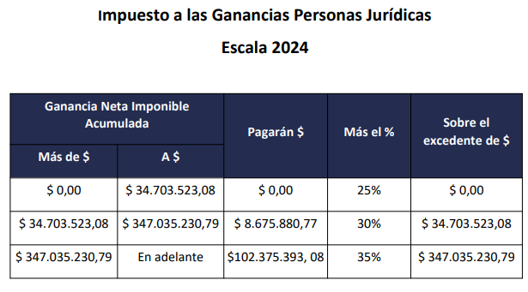

Slide 6
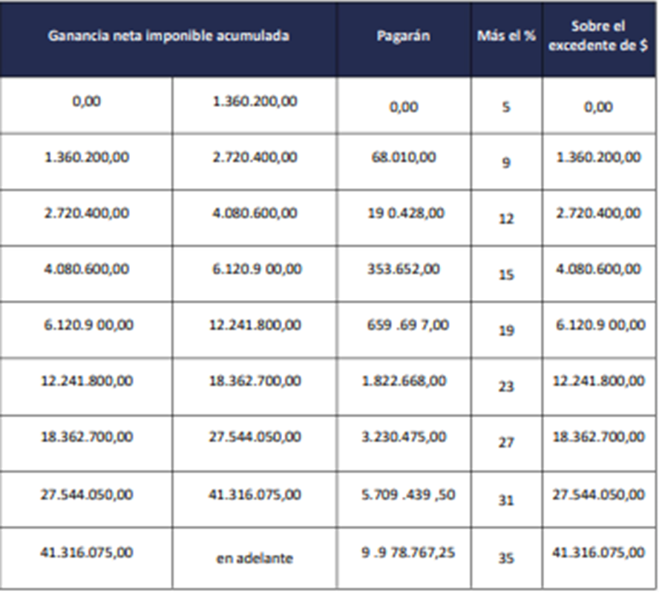
Personas físicas, ganancias 2024

Slide 7
Procedimientos para determiner la renta
Estados de resultado: INGRESOS MENOS EGRESOS
Why should we learn about money and finance?
Estado de situación patrimonial:
VALUACIONES DE STOCK: al cierre menos al inicio.
VALORIZACIÓN DEL ACTIVO: valor al cierre menos valor al inicio.
VALORIZACIÓN DEL PASIVO: valor al cierre menos valor al inicio.

Slide 8
Balance contable
Balance impositivo
Determina el resultado y la evolución del Patrimonio Neto
Del resultado contable se hacen los ajustes admitidos por ley y se determina el monto a tributar.

Slide 9
Mecánica de liquidación
Resultado neto contable
(+) Gastos no deducibles
(-) Ganancias no alcanzadas
(+) (-) Otros ajustes impositivos
= RESULTADO IMPOSITIVO → GANANCIA O QUEBRANTO

Slide 10
QUEBRANTOS
SE PUEDEN TRASLADAR PARA ABSORBER RENTAS FUTURAS, HASTA 5 PERÍODOS
AJUSTE POR INFLACIÓN
MÉTODO PARA CORREGIR LOS RESULTADOS ECONÓMICOS AFECTADOS POR LA INFLACIÓN

Slide 11
AJUSTE POR INFLACIÓN EN ARGENTINA
Una vez hecho el estado contable histórico, se ajusta por un índice de actualización (inflación).
La necesidad de ajustar por inflación los balances surge por haber calificado la economía argentina como altamente inflacionaria al verificarse, entre otras cuestiones, que la inflación acumulada de los últimos 36 meses se aproximó o superó el 100%.
Por lo tanto, los patrimonios netos de las empresas subirán pero los resultados de los ejercicios tenderán a disminuir por el efecto de los consumos de esos activos no monetarios (costo de ventas, amortizaciones de bienes de uso e intangibles, bajas de activos, etc.) que aumentarán su valor, reduciendo márgenes de utilidad o incrementando las pérdidas.
El impuesto se calcula para abonar, desde este balance ajustado por inflación.

Slide 12
IMPACTO DEL NO AJUSTE POR INFLACIÓN EN VALUACIÓN DE BIENES DE CAMBIO
 | INVERNADA: 1000 CAB
SIN AJUSTE POR INFLACIÓN |  | CON AJUSTE POR INFLACIÓN (20%)
01/07/23: $ 7000000 |  | 01/07/23: $ 84,000,000
30/06/24: $ 9000000 |  | 30/06/24: $ 90,000,000
GANANCIA IMP.: $ 20000000 |  | GANANCIA IMP.: $ 6000000
(X 25%) $ 5000000 |  | (X 25%) $ 1500000
 | IMPUESTO EXCESIVO POR DISTORSIÓN: $3500000

Slide 13
IMPACTO DEL NO AJUSTE POR INFLACIÓN EN VALUACIÓN DE BIENES DE CAMBIO
(1998) COMPRA U$S 1.000.000 | = $ 1.000.000
(2024) VENDE U$S 800.000 | $ 800.000.000 (TC: 1000)
PÉRDIDA DE U$S 200.000 | GANANCIA IMP. $ 799.000.000
 | (X 25%) $ 199.750.000
Why should we learn about money and finance?

Slide 14
FORMA DE DETERMINACIÓN DE IMP. A LAS GANANCIAS
PERSONAS FÍSICAS | PERSONAS JURÍDICAS
GANANCIA BRUTA | GANANCIA BRUTA
(MENOS) GASTOS | (MENOS) GASTOS
(MENOS) DEDUCCIONES PERSONALES
GANANCIA NETA IMPONIBLE | GANANCIA NETA IMPONIBLE
(POR) ALÍCUOTA (DEL 5% AL 35%) | (POR) ALÍCUOTA (DEL 25% AL 35%)
IMPUESTO DETERMINADO | IMPUESTO DETERMINADO
(MENOS) ANTICIPOS, RETENC. Y PERCEP. | (MENOS) ANTICIPOS, RETENC. Y PERCEP., ITC, IMP.DÉB.Y CRÉD.BANC.
IMPUESTO A INGRESAR | IMPUESTO A INGRESAR

Slide 15
FORMA DE DETERMINAR LOS ANTICIPOS
ESQUEMA | PERSONAS FÍSICAS | PERSONAS JURÍDICAS
BASE DE CÁLCULO | IMP. DETERMINADO AÑO ANTERIOR menos RETENC.Y PERCEP. SUFIDAS, menos I.T.C., menos IMP.DÉB.Y CRÉD. | IDEM
DETERMINACIÓN DEL MONTO | 20% C/U | 10 ANT. IGUALES
VENCIMIENTO | JUNIO, AGOSTO, OCTUBRE, DICIEMBRE, FEBRERO | MENSUALES DESDE EL MES INMEDIATO SIGUIENTE AL VENCIMIENTO

Slide 16
IMPUESTO A LAS GANANCIAS
En la actividad agropecuaria

Slide 17
Opción de diferimiento del impuesto: régimen de venta y reemplazo
El valor de compra de un bien de reemplazo queda afectado a la ganancia impositiva del bien vendido
El plazo máximo para la sustitución del bien es de un año.
Si es un inmueble, debe estar afectado a la explotación por lo menos 2 años antes

Slide 18
AMORTIZACIÓN IMPOSITIVA
Ejemplo: venta de un bien de uso con ganancia de $ 1.000.000.-
Compra otro bien de uso por $ 5.000.000.-
 | CON USO DE OPCIÓN | SIN USO
EJERCICIO 1 | 800000 | 1000000
EJERCICIO 2 | 800000 | 1000000
EJERCICIO 3 | 800000 | 1000000
EJERCICIO 4 | 800000 | 1000000
EJERCICIO 5 | 800000 | 1000000
TOTAL | 4000000 | 5000000
 | DIFIERE EL I.G. EN 5 PERÍODOS DE $ 70000 C/U | PAGA EL I.G. EN EL PRIMER PERÍODO POR $ 350000
V.O.: $ 2.500.000 (2019)
V.U.: 5
CUOTA AMORT.: $ 500.000
VENTA: $ 2.000.000 (2022)
RDO. IMP.: $ 2.000.000 – ($2.500.000-$1.500.000) = $ 1.000.000
IMP.GCIAS.: $ 350.000

Slide 19
VALUACIÓN IMPOSITIVA DE LA HACIENDA
Bienes de cambio = se valúan al cierre del ejercicio según valor de mercados
DIF. ENTRE VALUACIÓN AL INICIO Y AL CIERRE = RESULTADO POR TENENCIA

Slide 20
Clasificación
Cuándo se considera establecimiento de cría?
Finalidad: PROCREO
Y establecimientos de invernada?
Finalidad: PRODUCCIÓN DE KILOS
Establecimientos mixtos

Slide 21
Establecimientos de cría
1) Costo fijo inicial: VIENTRES
2) Costo est. por revaluación anual (CERA): Machos
VALOR BASE = 60% DE LA CATEGORÍA MÁS VENDIDA EN EL ÚLTIMO TRIMESTRE

Slide 22
Costo estimativo por revaluación anual
DETERMINAR LA CATEGORÍA MÁS VENDIDA EN EL
ÚLTIMO TRIMESTRE
VERIFICAR SI ES REPRESENTATIVA EN MÁS DEL 10%
DETERMINAR PRECIO PROM.PONDERADO
A ÉSTE SE LE APLICA EL 60% PARA DETERMINAR EL VALOR BASE

Slide 23
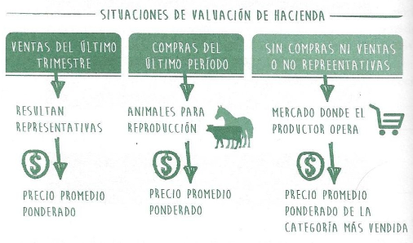

Slide 24
Índices de relación sobre el valor base
100
NOVILLOS DE 2 A 3
75
NOVILLITOS DE 1 A 2
50
TERNEROS

Slide 25
UNA CORRECTA PLANIFICACIÓN DE LAS VENTAS DEL ÚLTIMO TRIMESTRE NOS DARÁ LA POSIBILIDAD DE DISMINUIR EL IMPACTO IMPOSITIVO DE LAS VALUACIONES DE STOCK AL CIERRE DEL EJERCICIO
VENTAS DE ANIMALES DE MENOR VALOR SE TRADUCEN EN MENOR VALUACIÓN IMPOSITIVA; POR ENDE, MENOS IMP. A LAS GCIAS. A PAGAR

Slide 26
Currency
Valuación de reproductores
Money
SE AMORTIZAN (BS DE USO):
PRECIO DE COMPRA + GASTOS / VIDA ÚTIL
Machos adquiridos
Machos de propia producció
NO SE AMORTIZAN.
SE VALUAN A C.E.R.A.

Slide 27
BENEFICIO PARA CRIADORES EN ZONA MARGINAL
Se les permite usar la valuación por costo fijo inicial para todas sus categorías, no sólo vientres.
Condiciones: que sean productores de cría y que tengan toda su producción en zona marginal

Slide 28
ESTABLECIMIENTOS DE INVERNADA
SE VALÚA TODA LA EXISTENCIA A VALOR DE PLAZA AL CIERRE DEL EJ.
EN EL MERCADO QUE OPERA, MENOS LOS GASTOS DE VENTAS.
ESTABLECIMIENTOS MIXTOS
CRÍA: VALUACIÓN A COSTO FIJO (VIENTRES)
COSTO ESTIM. POR REVALUACIÓN ANUAL (MACHOS)
INVERNADA: A VALOR DE PLAZA

Slide 29
Valuaciones de hacienda
VIENTRES
Al costo fijo inicial
ZONA MARGINAL GANADERA
CRÍA
MACHOS
Por revaluación anual
HACIENDA
INVERNADA
BS DE CAMBIO
Por valor de plaza
ZONA CENTRAL GANADERA

Slide 30
Valuaciones agrícolas
Granos, cereales y oleaginosas: a valor de mercado al cierre, menos gastos de comercialización
Sementeras: se activan los gastos computados para la implantación
Insumos: a valor de compra

